Slide 1



Slide 2



LUẬT CHƠI
01
GV đọc giờ
HS xoay kim đồng hồ theo yêu cầu của GV
02

Slide 3
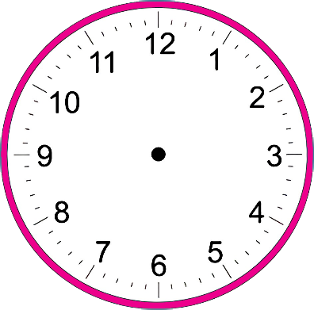
Ví dụ
11 giờ 30 phút

Slide 4



Thứ Tư ngày 16 tháng 10 năm 2024
Notes:
Hiền Trần -zalo 0353095025

Slide 5

Làm quen với đơn vị đo thời gian: giây
Biết mối quan hệ giữa giây và phút.
Vận dụng được vào thực tế cuộc sống.

Slide 6


Slide 7
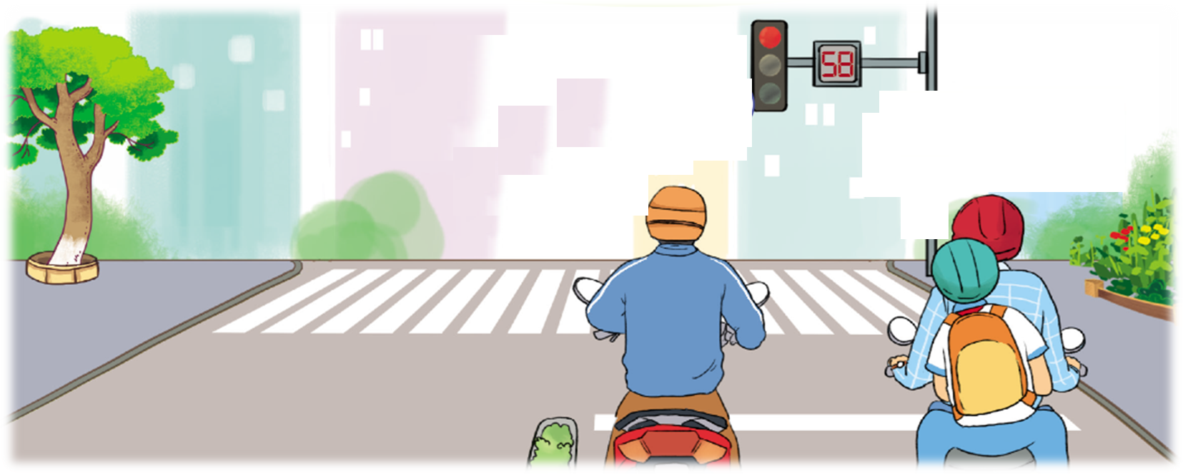
Còn bao nhiêu giây nữa nhỉ?
60, 59, 58,…
Tranh vẽ gì?

Slide 8
Kim giây
Kim phút
Kim giờ
Notes:
Hiền Trần -zalo 0353095025

Slide 9
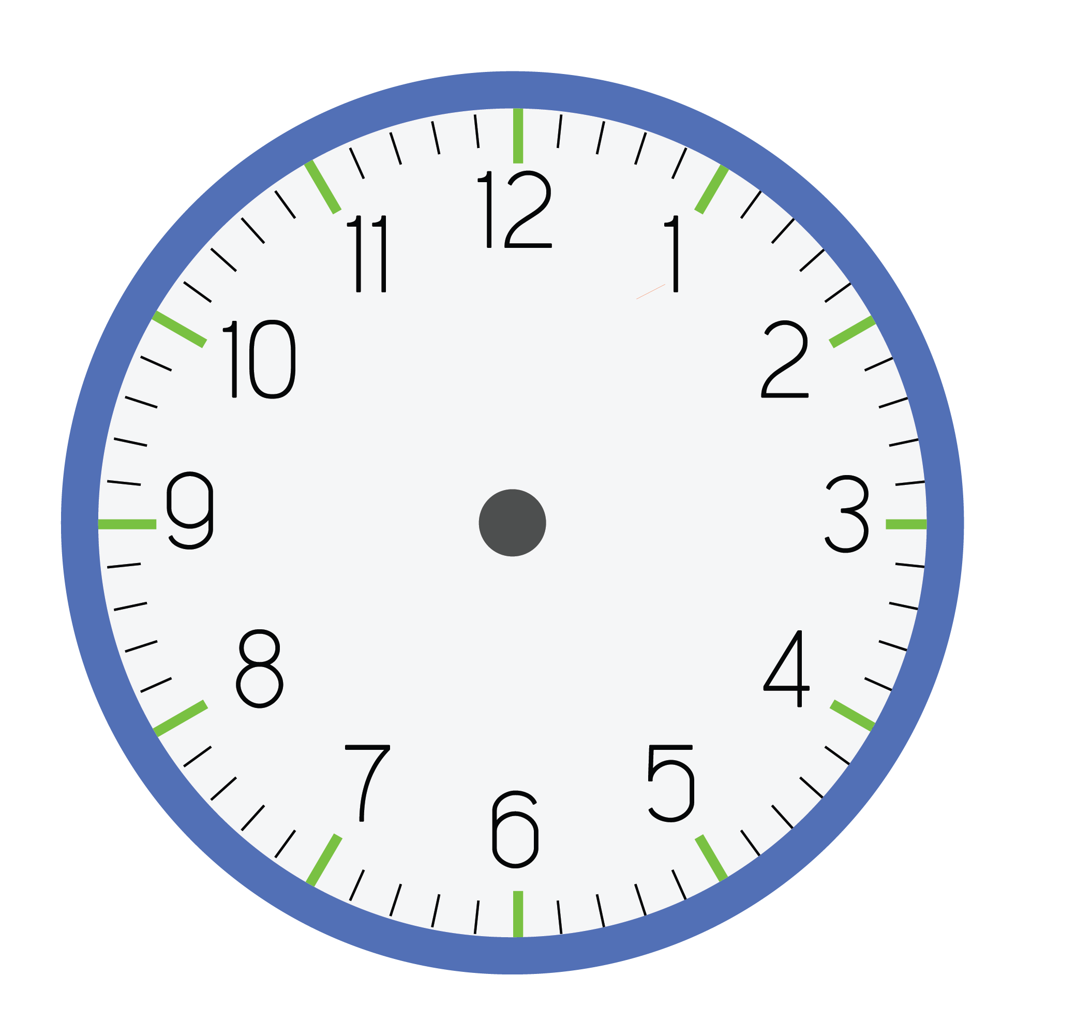
Khi kim giây chạy được một vòng trên mặt đồng hồ qua 60 vạch thì kim phút chạy được 1 phút.
Giây là một đơn vị đo thời gian. Ta có: 1 phút = 60 giây.

Slide 10



55 giây
60 giây
5 giây
50 giây
10 giây
45 giây
15 giây
40 giây
20 giây
35 giây
25 giây
30 giây
Notes:
Hiền Trần -zalo 0353095025

Slide 11







Slide 12


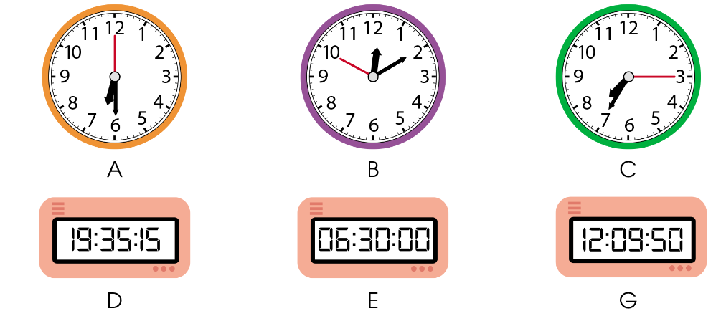
Chọn từng cặp đồng hồ chỉ cùng thời gian:

Slide 13



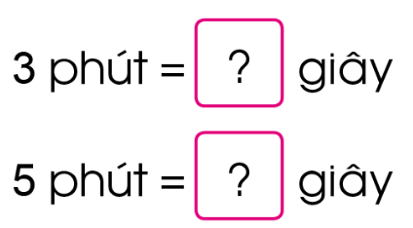
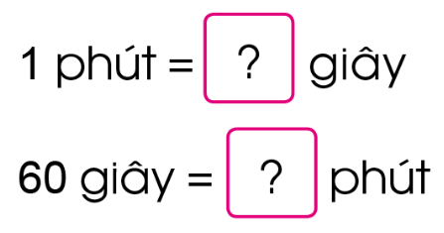

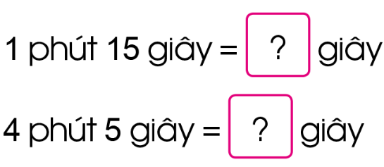
60
180
1
300
75
245
Notes:
BấM vào hộp quà để mở ra

Slide 14

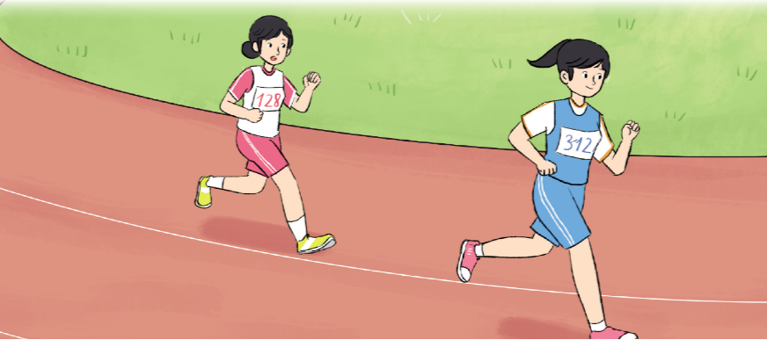
Trong cuộc thi điền kinh, một vận động viên chạy về đích với thời gian 1 phút 45 giây. Hỏi vận động viên đó đã chạy hết bao nhiêu giây?
Bài giải:
Đổi: 1 phút = 60 giây
Vận động viên đó chạy hết số giây là:
1 phút 45 giây = 105 (giây)
Đáp số: 105 giây

Slide 15


Slide 16

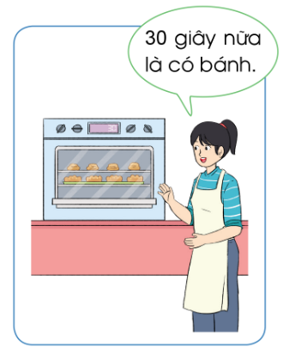
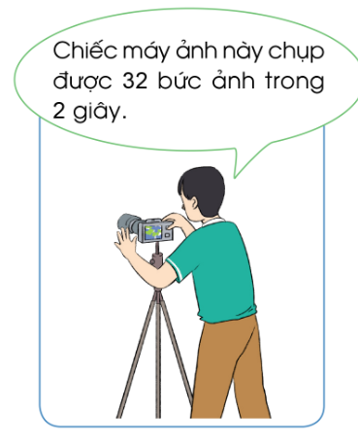
Kể tên các hoạt động trong thực tế có sử dụng đơn vị đo thời gian là giây.

Slide 17
Ghi nhanh các hoạt động trong thực tế có sử dụng đơn vị đo là giây.
THẢO LUẬN NHÓM

Slide 18
Cuộc thi chạy ngắn

Slide 19
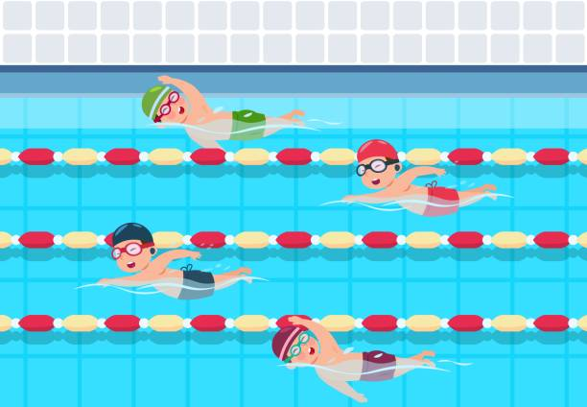
Cuộc thi bơi ngắn

